Slide 1
Stilstaan bij lokale samenwerking rondom mantelzorgondersteuning
Werkvormen
voor leren en verbeteren
van de samenwerking
Notes:
Vooraf: Type de namen van de deelnemers alvast in de bordjes van de check-in slide en zorg dat het voorbereidende werk van de deelnemers in de slides van ambities en belangen bij elkaar
staat.

Slide 2
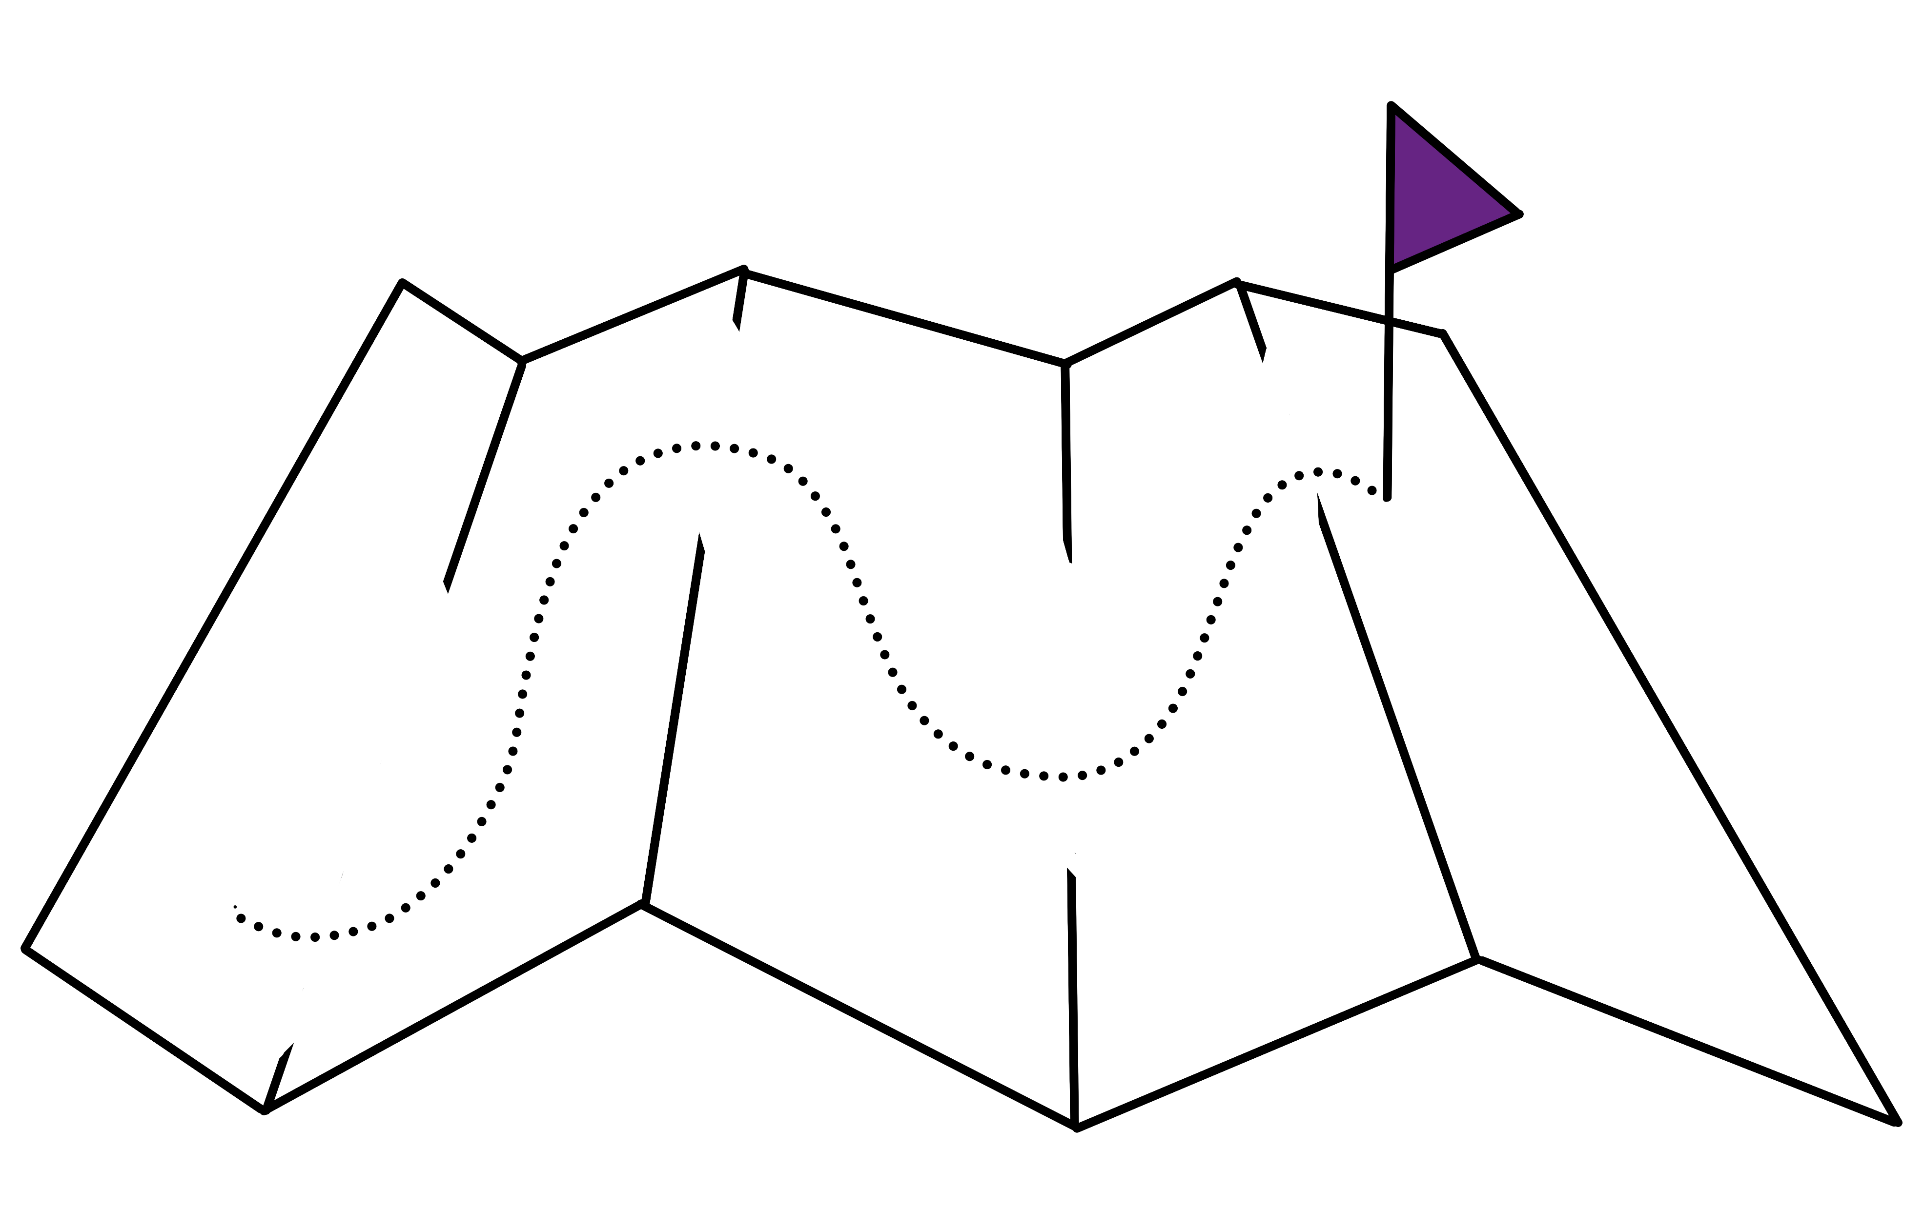
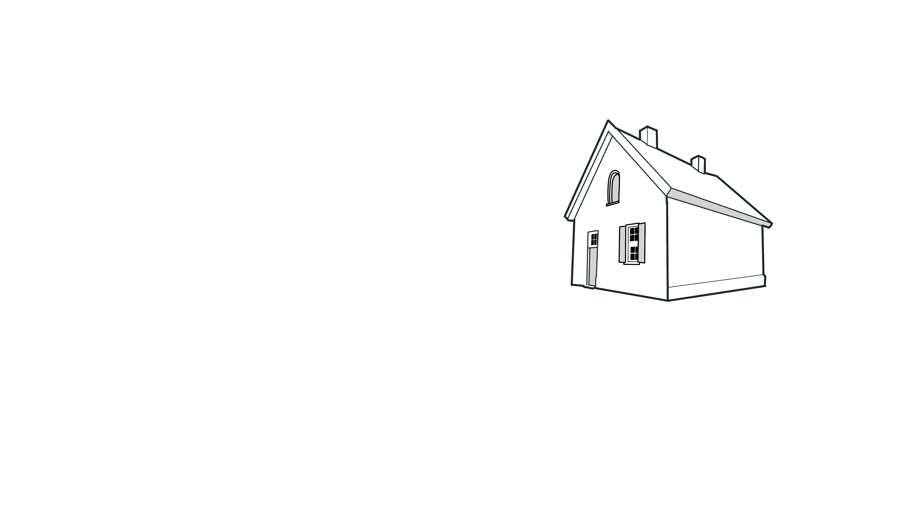
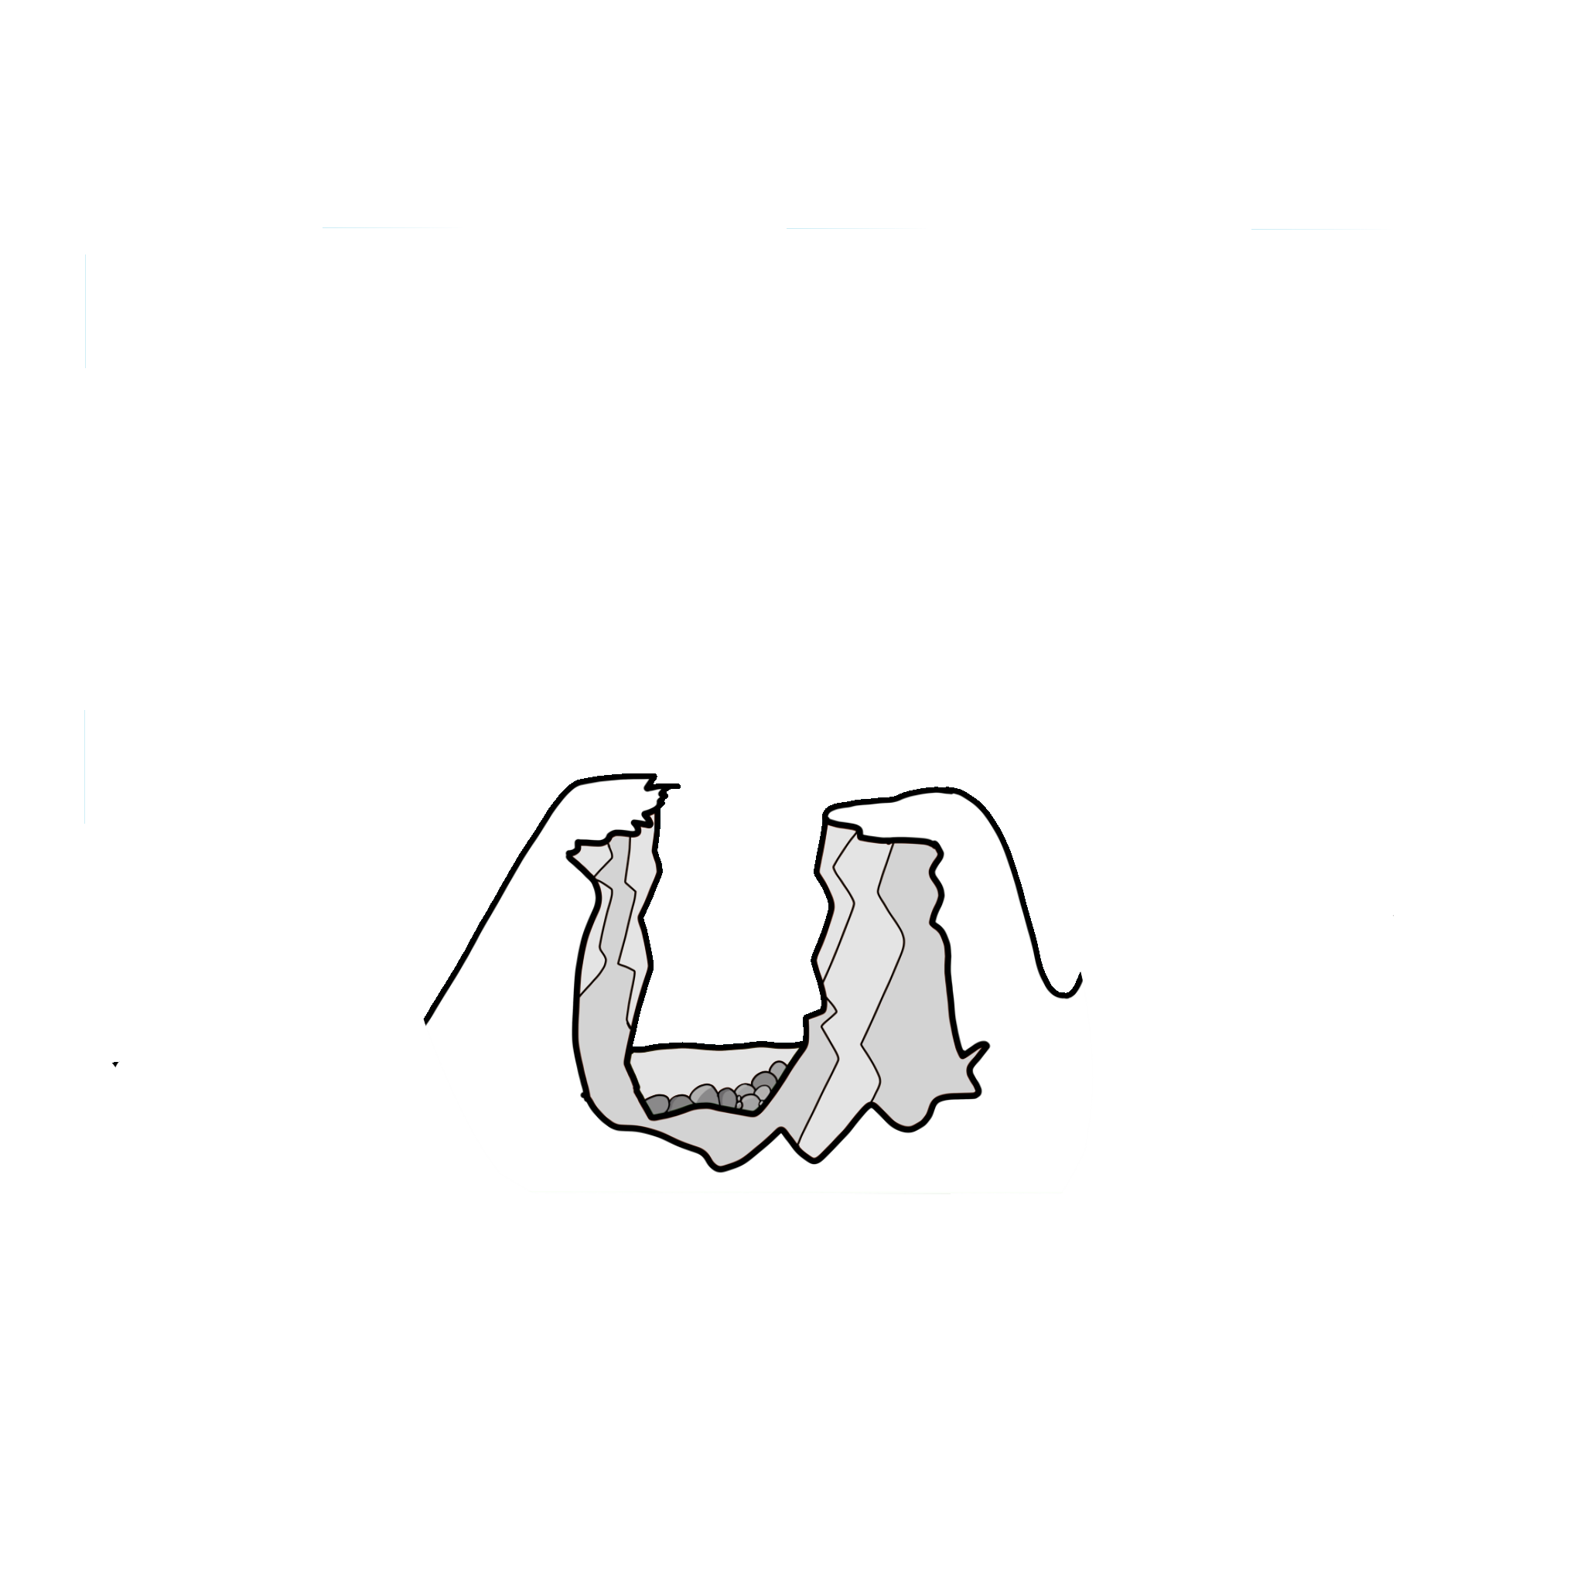
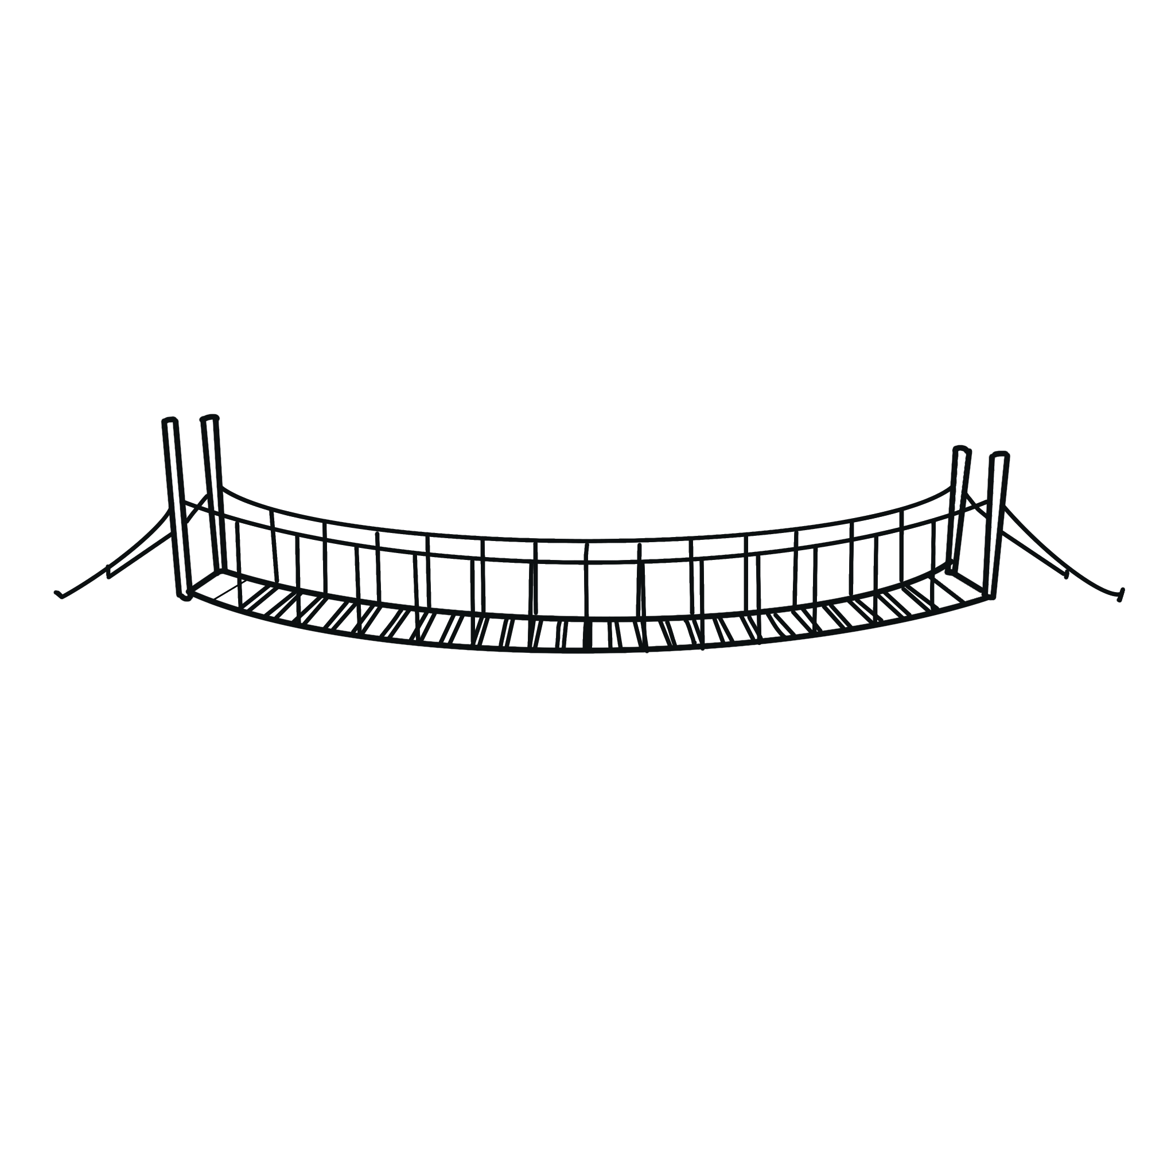
Agenda
WELKOM – Agenda vaststellen
INTRODUCTIE – Condities voor goede samenwerking
CHECK-IN – Eigen beleving
AMBITIE VERKENNEN - Ambitie formuleren/evalueren
BELANGEN DELEN – Gedeelde belangen inzichtelijk maken
OVEREENKOMEN IN RELATIE - Relatie versterken
ORGANISATIE VORMGEVEN - Samenwerken vormgeven
VERWEZENLIJKEN VAN HET PROCES - Wat we gaan doen?
Notes:
Doel: Gemeenschappelijk beeld creëren van het doel van de bijeenkomst en de stappen naar het doel toe.
Actie: Heet de deelnemers welkom. Licht toe wat het doel van de bijeenkomst is. Vertel wat de stappen zijn die jullie die dag gaan nemen. Het voorlezen van de agenda kan genoeg zijn. Vraag of deelnemers nog vragen of aanvullingen hebben. Spreek ook af wie de acties tijdens de sessie wil opschrijven op de actielijst.

Slide 3
Condities voor samenwerking volgens
Kaats en Opheij
Een ambitie inspireert en mobiliseert. Een gezamenlijke ambitie beschrijft kansen, problemen en uitdagingen die de partners alleen niet kunnen oplossen en tegelijkertijd aansluit bij de doelen van iedere partner. Bekijk de video
Belangen
Relatie
Organisatie
Proces
Ambitie
Welke belangen heeft iedereen? Deze zitten verstopt achter ieders meningen, argumenten en standpunten. Om duurzame samenwerking te bereiken is het belangrijk deze belangen te achterhalen. Bekijk de video
Acties en mijlpalen formuleren: Waar gaan we concreet aan werken en welke afspraken maken we nu we een aantal belangrijke zaken rondom de samenwerking hebben geconstateerd?
Bekijk de video
Iedereen neemt zijn eigen persoonlijkheid en rol mee in het proces, en dat heeft gevolgen voor de groepsdynamiek. Bekijk de video
De organisatie moet passen bij de ambitie van het samenwerkingsverband. De besturing en structuur volgen dus uit de doelstellingen van het samenwerkingsverband. Bekijk de video
Notes:
DOEL: Deelnemers hebben inzicht in de condities voor succesvolle samenwerking en hebben helder wat de ‘kapstok’ is van de werkvormen.
ACTIE: Bespreek de cirkel met de toelichtingen op de 5 condities. En laat het inleidende filmpje zien (de link staat ook in de PowerPoint).
De overige filmpjes laat je nu nog niet zien. Dat doe je pas voorafgaand aan het bespreken van elke conditie.
Check of er nog vragen zijn. Heeft iedereen voor ogen waar het over gaat?

Slide 4
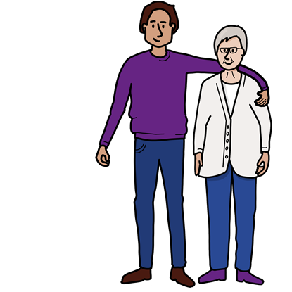
naam
naam
naam
naam
naam
naam
Notes:
DOEL: Gemeenschappelijk beeld creëren van het doel van de bijeenkomst en de stappen om daar te komen.
ACTIE: Heet de deelnemers welkom. Licht toe wat het doel van de bijeenkomst is. Vertel wat de stappen zijn die jullie gaan nemen. Het voorlezen van de agenda kan genoeg zijn. Check of deelnemers nog vragen of aanvullingen hebben. Spreek ook af wie de acties tijdens de sessie wil opschrijven op de actielijst.

Slide 5
Ambitie
.
.
.
.
.
Tekst:
Tekst
Tekst:
Tekst:
Ambitie:…
Tekst:
Tekst:
Tekst:
Tekst:
Tekst:
Tekst:
Tekst:
Tekst:
Notes:
DOEL: Deelnemers reflecteren op de reeds geformuleerde ambitie en zien het (nog steeds) als een gedeelde en gezamenlijke ambitie.
VOORAF: Plaats vooraf de al geformuleerde ambitie in het tekstvak bij het huis. Als je fysiek werkt met geprinte praatplaten zorg dan voor voldoende uitgeprinte versies en post-its.
ACTIE: Laat het inleidende filmpje eerst zien en check of mensen hierover nog vragen hebben. Laat deelnemers eerst nadenken over de ambitie en hoe dat nu vorm krijgt in de praktijk. Laat ze
vervolgens een bloem plaatsen voor een aspect dat goed gaat of een wolk voor elementen die nog verbetering vragen. Zet er eventueel tekst bij. Bespreek de elementen: waar zijn jullie tevreden
over, wat vinden jullie van het tempo, de diepgang en het draagvlak?

Slide 6
Tekst:
Tekst:
Belangen delen
.
.
.
.
.
gedeelde belangen
Tekst:
Tekst:
eigen belang
Tekst:
Tekst:
organisatie belang
Tekst:
Tekst:
Tekst:
Tekst:
Notes:
DOEL: Deelnemers hebben inzicht in de gedeelde belangen. Ze hebben inzicht in de belangen van anderen en hoe deze verschillende belangen elkaar versterken of wanneer ze botsen.
VOORAF: Online. Verwerk de aangeleverde teksten uit de voorbereidende opdracht in de dia met de ‘rugzakjes’. Fysiek. Zorg dat de aangeleverde teksten uit voorbereidende opdracht op de praatplaat komt, plaats het met een post-it of schrijf het in de ‘rugzakjes’. Of als je werkt met de PowerPoint: zet dan ook vast de aangeleverde teksten in de dia met de ‘rugzakjes.’
ACTIE: Laat het inleidende filmpje eerst zien en check of er nog vragen over zijn. Vraag deelnemers te reflecteren op het eigen belang en het belang van de eigen organisatie. Bespreek waar belangen elkaar versterken en verbinden. Ontdek en bespreek de gedeelde belangen.

Slide 7
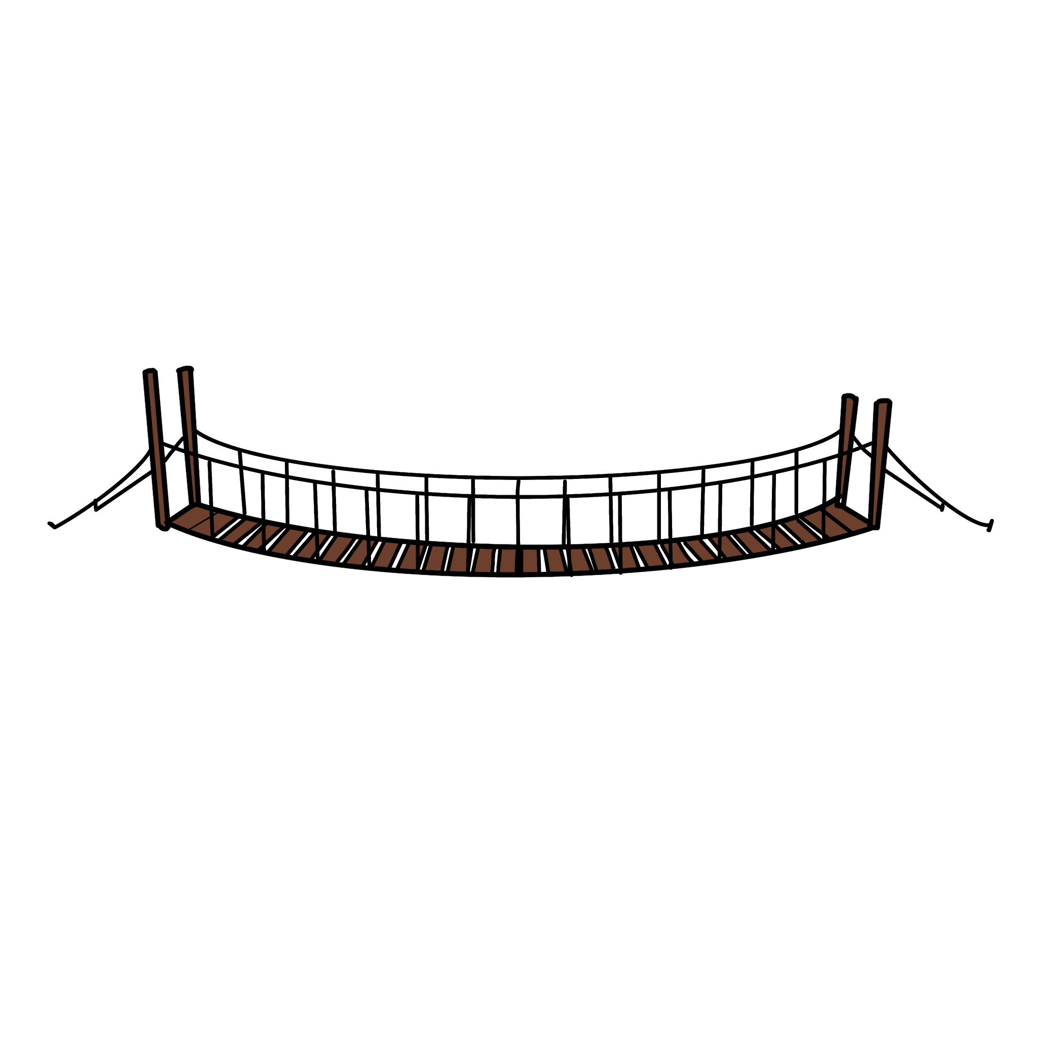
Tekst:
Overeenkomen in de relatie
Belangen
Relatie
Organisatie
Proces
Ambitie
Tekst:
?
Tekst:
Tekst:
Tekst:
Tekst:
Tekst:
Tekst:
Tekst:
Notes:
DOEL: Deelnemers reflecteren op belangrijke elementen in de samenwerking en hebben afspraken gemaakt over uitdagende situaties.
VOORAF: Fysiek. Zorg hier weer voor voldoende printversies als je daarmee werkt. Online. Hoef je niets voor te bereiden.
ACTIE: Laat het inleidende filmpje eerst zien en check of er nog vragen over zijn. Bespreek een waardevolle ervaring, waarin een deelnemer merkte of jullie gezamenlijk merkten dat er in een moeilijke situatie een brug werd geslagen. Waar zat het in als het gaat om de samenstelling van mensen aan tafel? Welke kwaliteiten speelden hier bijvoorbeeld een rol in? Wat was hierbij waardevol en waar zouden jullie meer van willen? Zou je deze ervaring kunnen gebruiken om ook bruggen te kunnen slaan in andere situaties in de samenwerking? Schrijf deze ervaringen op in de vakjes en plaats de bruggen. Vraag deelnemers daarnaast om na te denken over een mogelijke ‘belemmerende factor’. Vraag ze om die te plaatsen in de grijze wolkjes.

Slide 8
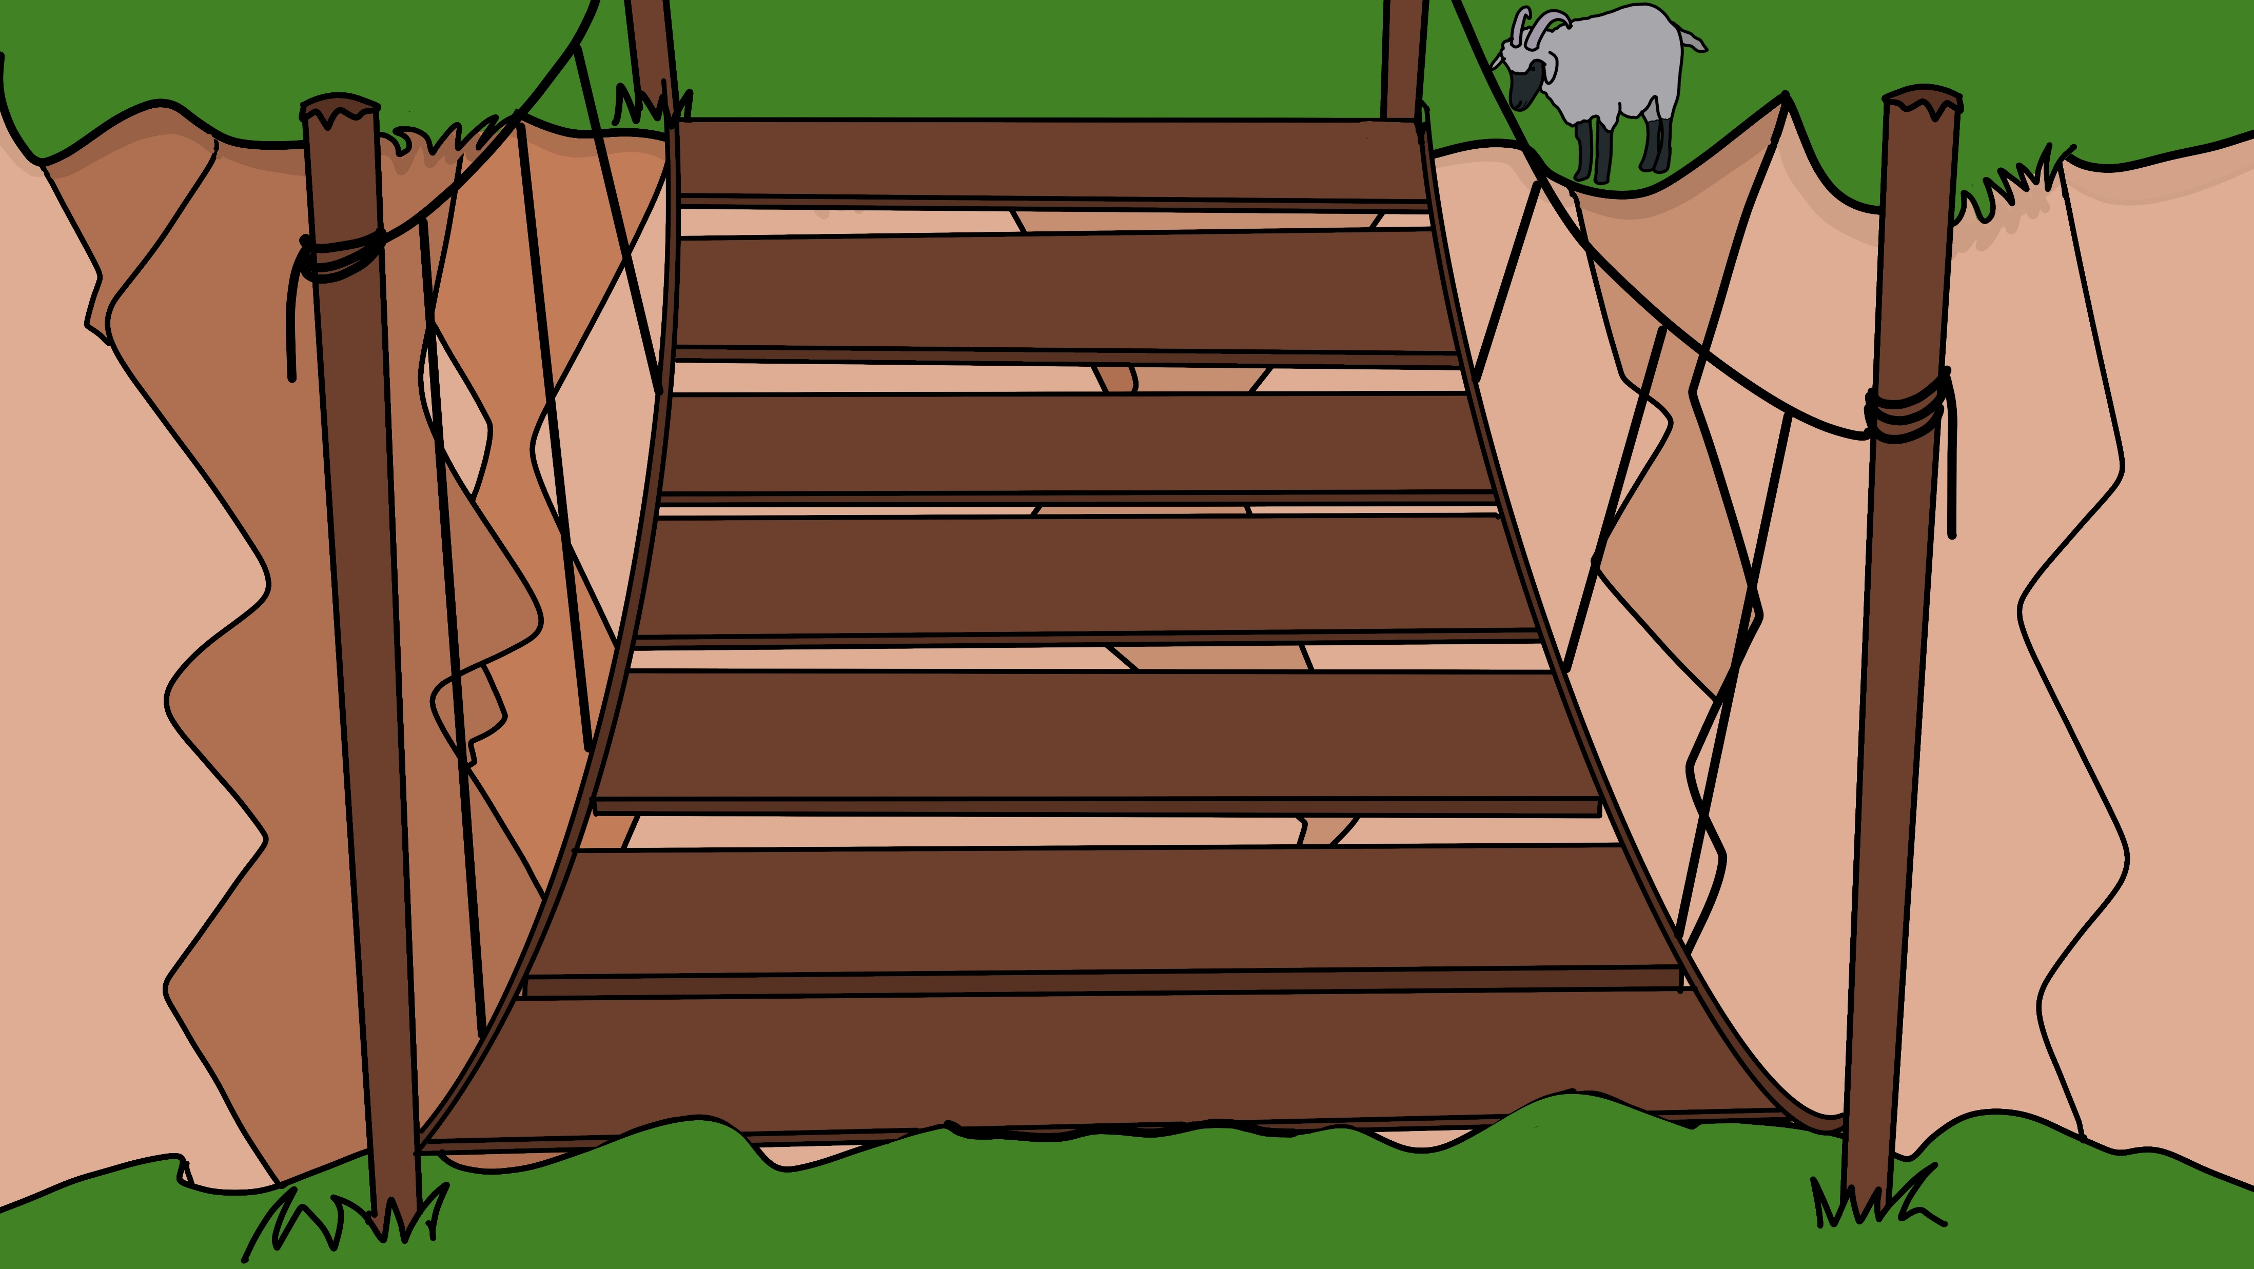
Organisatie vormgeven
Belangen
Relatie
Organisatie
Proces
Ambitie
Tekst:
Tekst:
Tekst:
Tekst:
Tekst:
Tekst:
Notes:
VOORAF: Geen voorbereiding nodig. In het geval van een fysieke bijeenkomst kan het handig zijn de samenwerkingsafspraken op een grote geprinte versie van deze dia vast te leggen of een flap te gebruiken om afspraken op te noteren.
DOEL: Deelnemers hebben gekeken naar de huidige manier van samenwerken en spelregels en afspraken gemaakt en waar nodig aangescherpt.
ACTIE: Laat het inleidende filmpje eerst zien en check of er nog vragen over zijn. Reflecteer met elkaar op de vorige stappen en wat dat voor inzichten heeft opgeleverd. Bespreek gezamenlijk wat dat vraagt aan afspraken, zoals: afspraken over communicatie, frequentie van ontmoetingen, financiering, enzovoort. Leg dit vast in de treden van de brug en zet het om in een concrete actie in de actielijst in de volgende stap.

Slide 9
Verwezenlijken van het proces
Belangen
Relatie
Organisatie
Proces
Ambitie
wie | neem welke actie | wanneer
Notes:
DOEL: Er zijn concrete acties geformuleerd om de afspraken levend te houden en te evalueren.
VOORAF: Pas eventueel de tabel op deze dia aan met meer of minder vakjes en zorg voor een invulbare versie. In het geval van een fysieke bijeenkomst bijvoorbeeld een grote geprinte versie of op een groot scherm of op een flap.
ACTIE: Laat het inleidende filmpje eerst zien en check of er nog vragen over zijn. Vraag of een deelnemer de actielijst wil bijhouden. Noteer de acties, wie het gaat doen en wanneer
het gedaan moet worden.
NA AFLOOP: Pak (eventueel regelmatig) de actielijst in een volgend overlegmoment erbij en bespreek wat gedaan is. Je kunt dit bestand bijvoorbeeld gebruiken in overleggen om terug te blikken en te evalueren of de samenwerkingsafspraken nog goed verlopen.

Slide 10
Tekst:
Tekst:
Tekst:
Tekst:
Tekst:
Tekst:
Tekst:
Tekst:
Tekst:
Tekst:
Notes:
DOEL: Gezamenlijk bijeenkomst afsluiten en ontdekken wat goed werkte.
ACTIE: Bespreek wat jullie van waarde vonden aan deze bijeenkomst. Je kunt dit in kernwoorden opschrijven. Het zijn vaak waardevolle inzichten over wat goed werkt en wat je bij een
volgende bijeenkomst weer zou kunnen toepassen.
VERSLAG: Exporteer de PowerPoint als PDF bestand. Bestand > exporteren > pdf document maken. Dit is dan meteen het verslag voor alle deelnemers.

